Slide 1
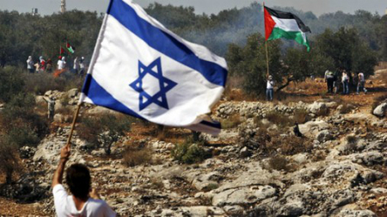
Israel-Palæstina konflikten

Slide 2
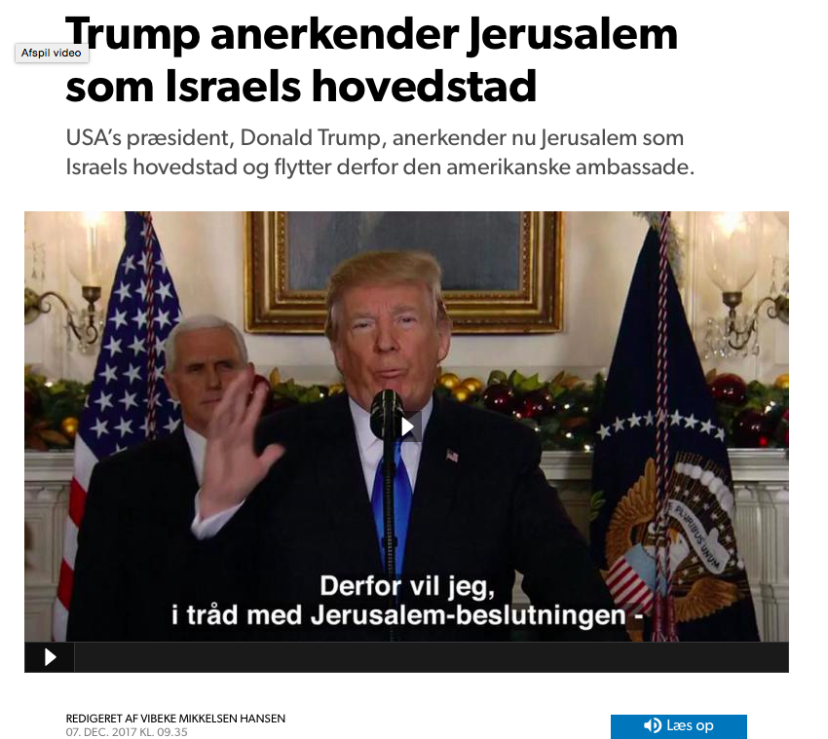
Sikkert ikke overskrifter som overrasker jer!!!

Slide 3
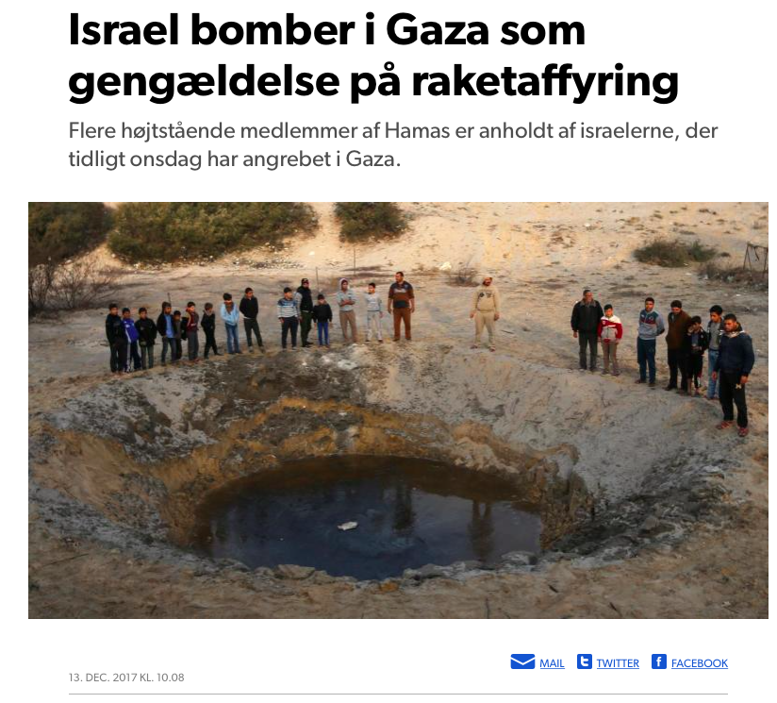

Slide 4
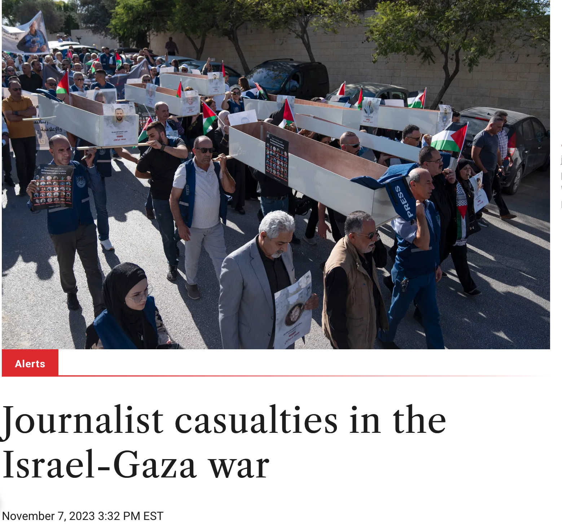

Slide 5
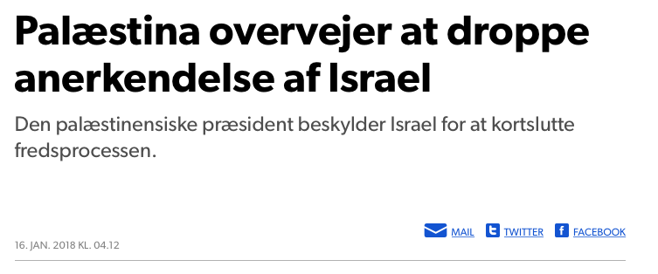
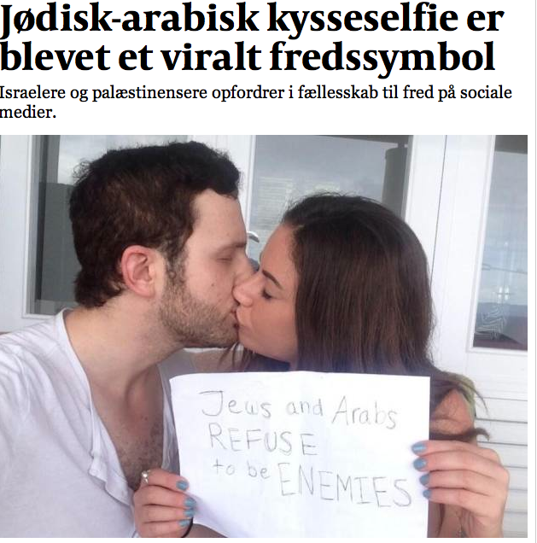

Slide 6
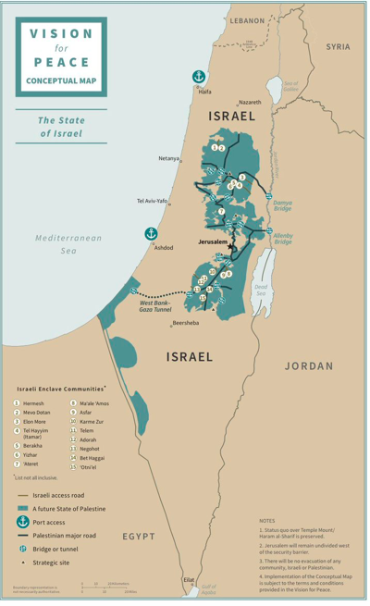
Trumps udspil til en ny fredsplan

Slide 7
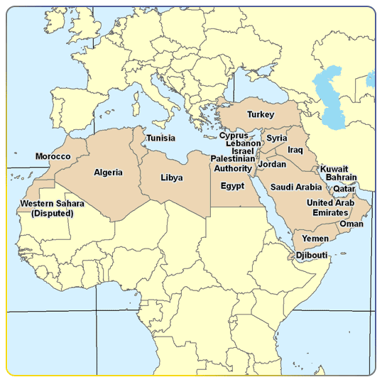
Mellemøsten

Slide 8
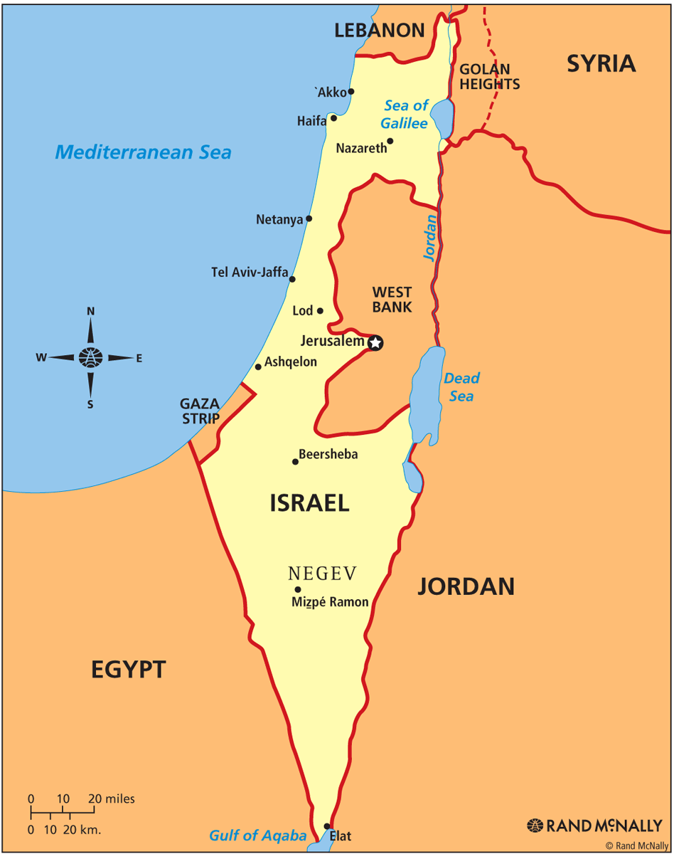
Lidt mere geografiundervisning…

Slide 9
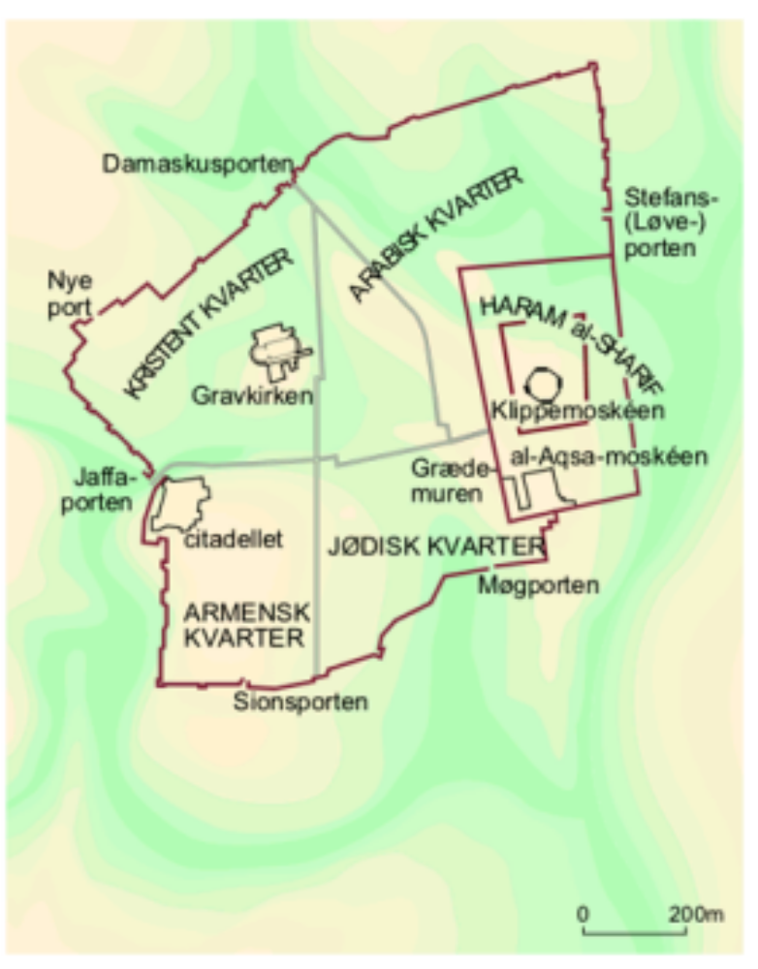
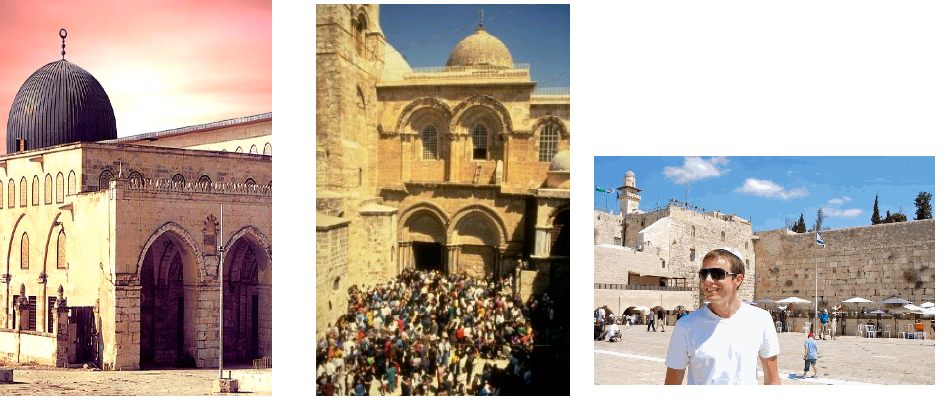
JERUSALEM…..
I har set dette kort før…
Kan I huske min pointe i den henseende?
Hvorfor er dette kort så interessant?
Kort over den gamle del af Jerusalem

Slide 10
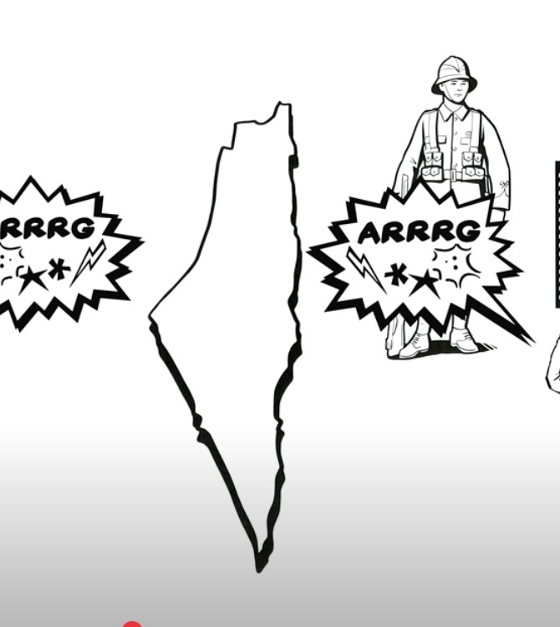
Animeret explainer
https://www.youtube.com/watch?v=tEqTw-ZXPkA
Hvorfor er der så meget uro i den region og hvordan er det opstået?
Nedskriv alle de pointer der peger i retning af, at der i dag er voldsom konflikt i området.

